Slide 1
تيسير التدريب
الوحدة 3

Slide 2
هدف الوحدة
عند نهاية هذه الوحدة، ستكون قادراً على القيام بتيسير فصل تدريبي مدته 5 دقائق
Module Objective
At the end of this module, you will be able to facilitate a 5 minute training session.

Slide 3
سؤال للمناقشة
ما هي خصائص مقدمي العروض الفعالة؟
Discussion Question
What are the characteristics of effective presenters?

Slide 4


مقدمو العروض الفعالون يتقنون التواصل
الرسائل
اللفظية
وغير اللفظية
الردود التقييمية
المصدر Getty
المصدر Getty
المرسل
المتلقي
نقل المعرفة والتعلم
Effective Presenters Are Communicators
Verbal and Nonverbal
Messages
Feedback
Sender
Receiver
Knowledge Transfer and Learning

Slide 5

مهارات العرض:
التواصل غير اللفظي
المصدر Getty
Presentation Skills:
Nonverbal Communication

Slide 6

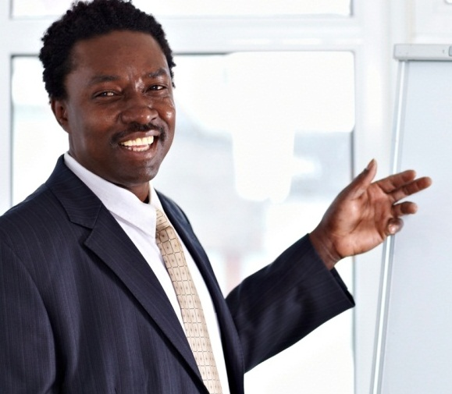
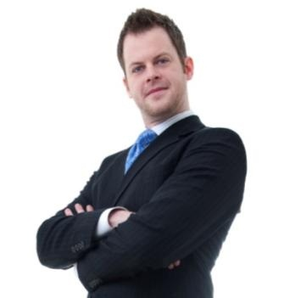
ما هي الرسالة غير اللفظية؟
المصدر Getty
المصدر Getty
المصدر Getty
A
B
C
What Is the Nonverbal Message?
A
B
C

Slide 7
التواصل غير اللفظي كمدرب
قم بايصال فكرة تنم عن ثقتك وخبرتك
عبر عن حماسك
أظهر أنك مستعد للرد على الأسئلة
بين دعمك للمشاركين في الدورة
Nonverbal Communication as a Facilitator
Communicate your confidence and expertise
Express your enthusiasm
Show you are willing to answer questions
Indicate support of the course participants

Slide 8

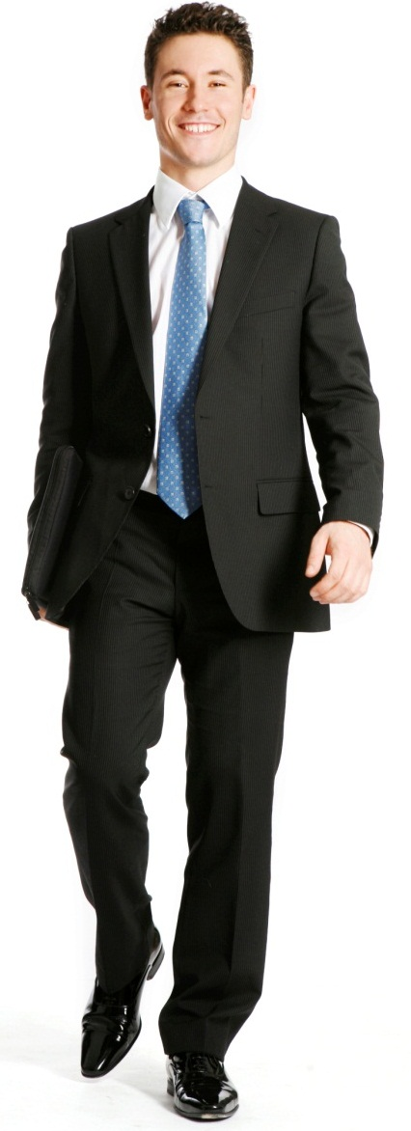
مثال عن التواصل غير اللفظي كمشرف (1 من 2)
الوضع الجسدي ومستوى الطاقة
  يظهرا الإحترام
  يدلان على الضجر أو الحماس
Example of Nonverbal
Communication as a Facilitator
Posture and energy level
  Demonstrates respect
  Indicates boredom or enthusiasm
المصدر Getty

Slide 9


امثلة عن التواصل غير اللفظي كمشرف (2 من 2)
Examples of Nonverbal
Communication as a Facilitator (2 of 2)

Slide 10
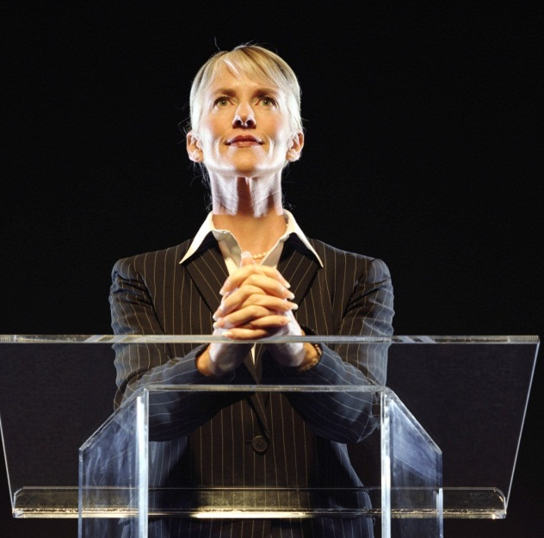

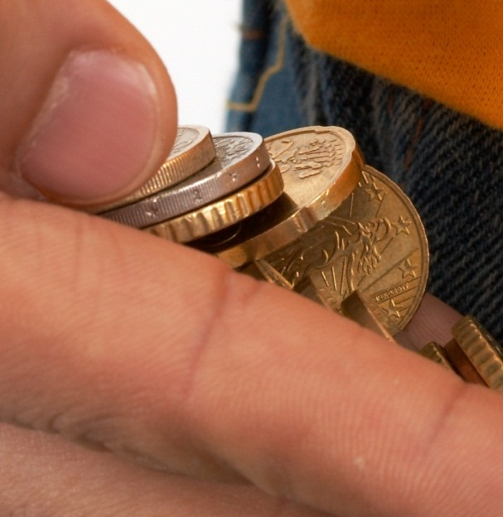
اشياء يجب تجنبها بالنسبة للتواصل غير اللفظي
المصدر Getty
المصدر Getty
المصدر Getty
الوقفة المتصلبة
العادات الناجمة عن التوتر
السلوكيات المشتتة للانتباه
Things to Avoid for Nonverbal Communication
Rigid
Stance
Nervous
Habits
Distracting
Behaviors

Slide 11
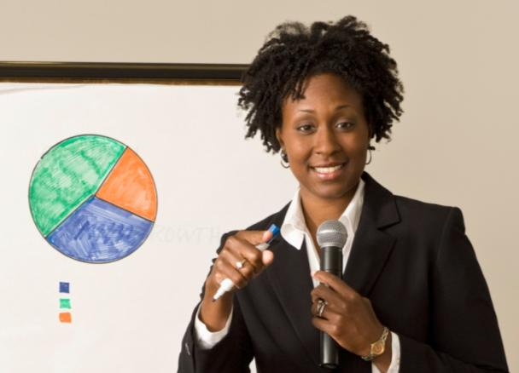
مهارات العرض: التواصل اللفظي
المصدر Getty
Presentation Skills: Verbal Communication

Slide 12
عناصر التواصل اللفظي
كن واضحاً ودقيقاً
استخدم صوتك
نوّع نبرة صوتك
Elements of Verbal Communication
Be clear and precise
Use your voice
Vary the pitch

Slide 13
التزم الوضوح والدقة
انتق كلمات مألوفة وبسيطة
استخدم تعابير تخلق صورا
ابق الجمل قصيرة
نظم أفكارك - فكر قبل أن تتحدث
Be Clear and Precise
Choose familiar, simple words
Use phrases that create images
Keep sentences brief
Organize your thoughts – think before you speak

Slide 14
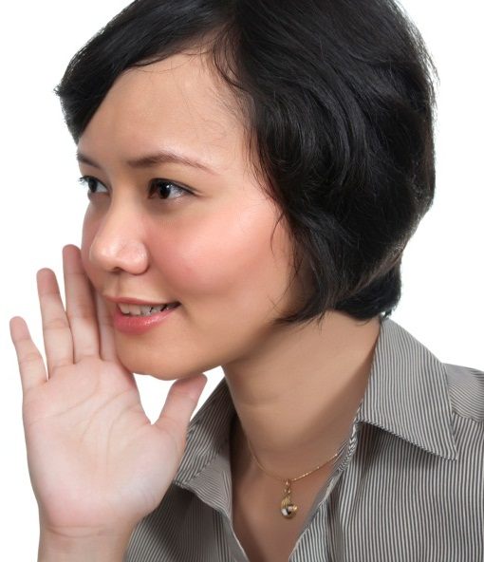
استخدم صوتك
تحدث بصوت مرتفع ليسمعك كل الحضور
تحكم بسرعة تقديم عرضك
تباطأ عند التحدث عن المقاطع الهامة
استخدم فترات الصمت
لا تحاول التحدث أثناء الضوضاء أو الدردشة الجانبية
Use Your Voice
Speak loud enough to be heard
Control the pace of your presentation
Slow down for important parts
Use pauses
Do not talk over noise or side conversations
المصدر Getty

Slide 15

قم بتنويع نغمة صوتك
ما هو الصوت الذي يحافظ على انتباهك؟
A
B
الأحادي النبرة: نبرة واحدة
  صوت يبدو وكأنه ميكانيكي
التجويدي: اكثر من نبرة واحدة
  تغييرات طفيفة تبقي على تواصل المستمعين
Vary the Pitch
Which sound keeps your interest?
Monotone: One pitch
  Very mechanical sounding
Intonation: More than one pitch
  Subtle changes keep listeners engaged

Slide 16
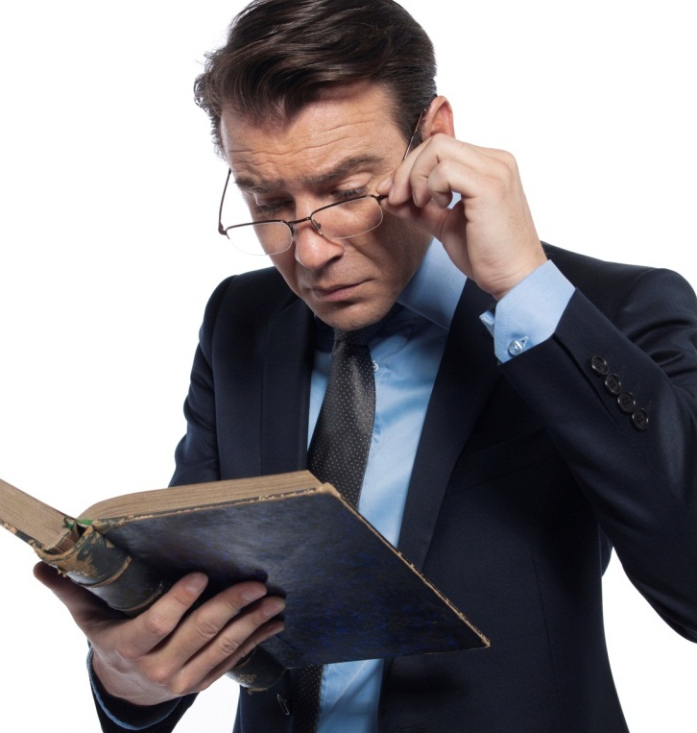
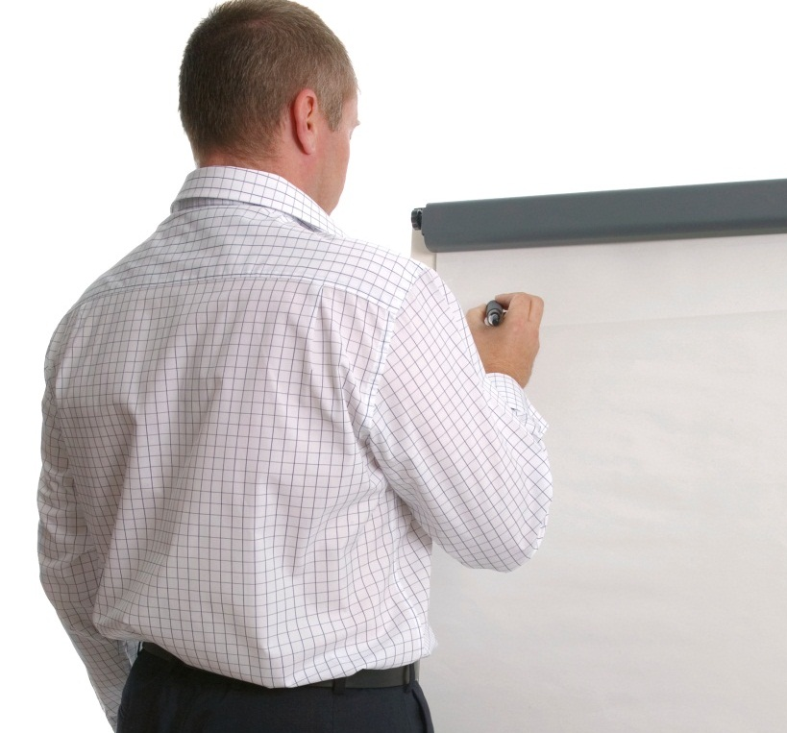
أشياء يجب تجنبها بالنسبة للتواصل اللفظي
المصدر Getty
المصدر Getty
قراءة
عبارات طويلة
التحدث وظهرك إلى الفصل
Things to Avoid for Verbal Communication
Reading Long Passages
Speaking With Your Back to the Class

Slide 17

التعليم الإسترجاعي
ما هي الاساليب غير اللفظية التي يستعملها المدربون للتواصل؟
ما هي عناصر التواصل اللفظي؟
TeachBack
What nonverbal methods do facilitators use to communicate?
What are the elements of verbal communications?

Slide 18
الإشراف
Facilitation

Slide 19


نشاط عرض المقدمة
الكتيب3.1
االورقة الموزعة 3.1، ودليل المدرب
الغرض: لعرض مقدمة التدريب
  المدة 25 دقيقة (15 للإعداد؛ 3 للعرض و7 للنقاش)
  المجموعة: أفراد
  استخلاص المعلومات: تقييم ذاتي ونقاش يدور في إطار مجموعة كبيرة
Introduction
Presentation Activity
Refer To:
Workbook 3.1
Handout 3.1 and Facilitator Guide
Purpose: to present an introduction for training
  Duration 25 minutes (15-preparation;3-presentation; 7-discussion)
  Group: Individual
  Debrief: Self-assessment and large group discussion

Slide 20
سؤال للمناقشة
ما هو الفرق بين العرض والإشراف؟
قدم مثالاً عن الوقت الذي لا يكون فيه الإشراف مناسباً.
Discussion Question
What is the difference between presentation and facilitation?
Provide an example of when facilitation is not appropriate.

Slide 21
الإشراف
قم بإشراك الجميع من خلال
  المراقبة
  توجيه الأسئلة
  الاعتراف بالإجابات
  القيام بالنشاطات التعلمية
Facilitation
Get everyone involved by
  Observing
  Asking questions
  Acknowledging responses
  Conducting learning activities

Slide 22
سؤال للمناقشة
ما الذي يمكنك أن تتعلمه من مراقبة المشاركين في الدورة؟
Discussion Question
What can you learn from observing course participants?

Slide 23

طرح أسئلة
يجب أن تكون الأسئلة
  واضحة
  بسيطة وموجزة
  تركز على مسألة واحدة
المصدر Getty
Asking Questions
Questions should
  Be clear
  Be simple and concise
  Focus on a single issue

Slide 24
استخدام الأسئلة من أجل التعلم
الخطوة 1: اطرح السؤال
الخطوة 2: انتظر الإجابة من الفصل
الخطوة 3: إذا لم يجب أحد، أعد صياغة السؤال
هام: تجنب الإجابة على سؤالك أنت
Using Questions for Learning
Step 1: Ask the question
Step 2: Wait for the class to respond
Step 3: If no one answers, rephrase the question
Important: Avoid answering your own question

Slide 25
أنواع الأسئلة
الأسئلة المفتوحة
الأسئلة المغلقة
Types of Questions
Open questions
Closed questions

Slide 26

نشاط كتابة الاسئلة
راجع:
الكتيب3.2
الغرض: كتابة اسئلة مقتوحة ومغلقة لممارسة التدريب
  10 دقائق (5 للإعداد؛ 5 للنقاش)
  المجموعة: افراد او مجموعات صغيرة
  استخلاص المعلومات: مناقشة في إطار مجموعة كبيرة
Writing Questions Activity
Refer To:
Workbook 3.2
Purpose: to write open and closed questions to conduct training
  Duration 10 minutes (5-preparation; 5- discussion)
  Group: Individual or as small groups
  Debrief: Large group discussion

Slide 27

الاعتراف بالإجابات (1 من 6)
يتطلب الإصغاء جهدا من أجل سماع وفهم ما يقوله الآخرون
المصدر Getty
Acknowledging Responses (1 of 6)
Listening requires effort to hear and understand what people are saying

Slide 28
الاعتراف بالإجابات (2 من 6)
نصائح عن الإصغاء:
  إبقاء ذهنك منفتحا
  حافظ على التواصل بالنظر
  انتبه للتواصل اللفظي وغير اللفظي للمتحدث
Acknowledging Responses (2 of 6)
Listening tips:
  Keep an open mind
  Maintain eye contact
  Consider the speaker’s nonverbal and verbal communication

Slide 29
سؤال للمناقشة
لماذا يفشل الناس في الاستماع؟
Discussion Question
Why do people fail to listen?

Slide 30
الاعتراف بالإجابات (3 من 6)
اجب عن طريق:
  لخص ما سمعته ولاحظته بكلماتك أنت
  الثناء على الأداء الصحيح
  تعزيز المشاركة
Acknowledging Responses (3 of 6)
Respond by:
  Summarize what you heard and observed in your own words
  Demonstrating that you listened
  Reinforcing Participation

Slide 31
الاعتراف بالإجابات (4 من 6)
الرد على إجابات المشاركين من قبل :
  تقديم تغذية عكسية ايجابية وبناءة
  الثناء على الأداء الصحيح
  لا يجري حكمي
  تصحيح التصريحات غير الصحيحة
Acknowledging Responses (4 of 6)
Responding to participant answers by:
  Providing positive, constructive feedback
  Praising correct performance
  Not being judgmental
  Correcting inaccurate statements

Slide 32
الاعتراف بالإجابات (5 من 6)
إذا كانت الإجابة . . . | يمكن حينها . ..
غير واضحة | طرح سؤال توضيحي السماح للمتعلم بأن يوضح إجابته/إجابتها
غير صحيحة | استخدم أسئلة إضافية لتوفير التدريب تعزيز وبناء على الجوانب الصحيحة أفساح المجال لمشاركين آخرين للمساعدة
Acknowledging Responses (5 of 6)
If the Response Is . . . | Then . . .
Unclear | Ask a clarifying question Allow the participant to clarify
Incorrect | Use additional questions to provide coaching Reinforce and build on the correct aspects Allow other participants to help

Slide 33
الاعتراف بالإجابات (6 من 6)
كيفية الإجابة على السؤال:
  تكرار السؤال
  اجب على السؤال
  تأجيل السؤال
Acknowledging Responses (6 of 6)
Answering the question
  Repeat the question
  Answer the question
  Defer the question

Slide 34
سؤال للمناقشة
ماذا تفعل إذا قام المشاركون في الفصل:
  بالإجابة عن السؤال بطريقة خاطئة؟
  لم يستجيبوا للأوامر الشفهية؟
ماذا تفعل إذا كان هناك عدد قليل فقط من المشاركين الذين يجيبون عن الأسئلة؟
Discussion Question
What would you do if the participants:
  Answer the question incorrectly?
  Does not respond to a question?
What would you do if only a few participants are answering questions?

Slide 35
القيام بالنشاطات التعلمية
الخطوة 1: قدم الهدف من التمرين
الخطوة 2: اشرح التعليمات بوضوح وبساطة
الخطوة 3: تحقق من فهم المشاركين للنشاط وارصد تقدمهم في تنفيذه
الخطوة 4: ناقش النتائج وقدم التعليقات والتقييم
Conducting Learning Activities
Step 1: Present the purpose of the activity
Step 2: Explain the instructions clearly and simply
Step 3: Check for understanding and monitor progress
Step 4: Discuss the results and provide feedback

Slide 36
تقديم الردود التقييمية
استخدم كلمات إيجابية
تجنب إحراج المشاركين
حدد السبب الكامن وراء أية مشكلة تعلمية، وقدم التوجيه
Providing Feedback
Use positive words
Avoid embarrassing the participant
Determine the cause of any learning problems and provide additional guidance

Slide 37
العوائق أمام التعلم
غياب الحافز أو الحماس
مصادر غير كافية
معرفة أو مهارات غير كافية
تدريس سيء
المصدر Getty
المصدر Getty
المصدر Getty
المصدر Getty
Barriers to Learning
Lack of Motivation
Inadequate Resources
Insufficient Knowledge or Skills
Poor Instruction

Slide 38

نشاط عرض الإشراف
الكتيب3.1
الورقة الموزعة ، 3.1
ودليل المدرب
الغرض: لتيسير التدريب
  المدة 30 دقيقة (20 للإعداد؛ 10 للعرض و للنقاش)
  المجموعة: أفراد
  استخلاص المعلومات: مناقشة في إطار مجموعة كبيرة
Facilitation
Presentation Activity
Refer To:
Workbook 3.1
Handout 3.1 and Facilitator Guide
Purpose: to facilitate training
  Duration 30 minutes (20-preparation;10-presentation and discussion)
  Group: Individual
  Debrief: Large group discussion

Slide 39
ملخص الوحدة
الاتصالات
الإشراف
Module Summary
Communication
Facilitation

